Slide 1
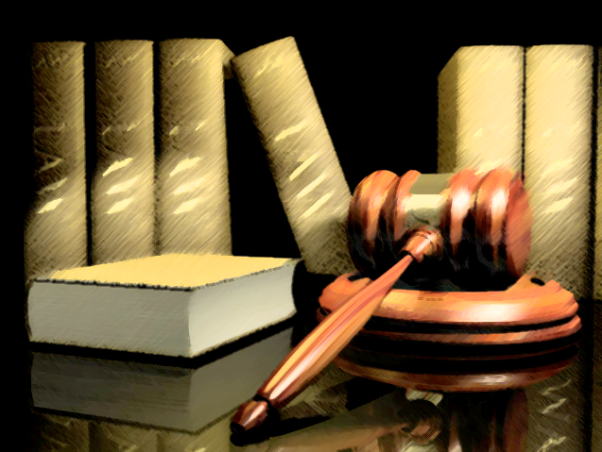
نام مدرس : مجتبی کریمی
واحد آموزش مجازی مرکز آموزش عالی علوم پزشکی وارستگان
قانون اساسی ایران

Slide 2
سایر نهاد های حکومتی

Slide 3
مقدمه :
1 - رهبری
2- قوه مقننه
3- قوه مجریه
4- قوه قضائیه
سایر نهادهای دیگر زیر نظر این نهادها
کار می کنند
قوای حاکم در ایران یا نهادهای حکومتی در ایران
نکته: بعضی سازمانهای دولتی هستند که کاملا جزء این سه قوا نیستند و فقط نظارت دارند مانند: سازمان صدا و سیما
یا اینکه قوای دیگرهیچ گونه نظارتی بر آن ندارند مانند: مجمع تشخیص مصلحت نظام یا قوای مسلح

Slide 4
شورای عالی امنیت ملی
1- کشوری
2- لشکری
3- استقلال و تمامیت ارضی
4- روابط خارجی
دهه اول انقلاب و مسائل و مشکلات آن نشان داد امور
به یکدیگر مربوطند
این ارتباط در سال 1368 شورای بازنگری در قانون اساسی را بر آن داشت که شورایی جامع از جهات نظامی، سیاسی و
امنیتی تشکیل شود. پس اصل 176 قانون اساسی جایگزین شیوه های پراکنده گذشته شد

Slide 5
الف ) سازماندهی شورای عالی امنیت ملی
1- روسای سه قوه
2- رئیس ستاد فرماندهی کل نیروهای مسلح
3- معاون برنامه ریزی و نظارت راهبردی رئیس جمهور
4- وزرای کشور، امور خارجه، اطلاعات
5- عالی ترین مقام ارتش و سپاه
1- ترکیب شورا
2- شوراهای فرعی: به تناسب وظایف به وجود می آید مانند: شورای دفاع و شورای امنیت کشور
نکته: ریاست شورای فرعی با رئیس جمهور یا یکی از اعضاء شورای عالی منصوب رئیس جمهور.

Slide 6
ب ) اهداف شورای عالی امنیت ملی
1- تامین منافع ملی: مانند: منافع عمومی و ملی
2- پاسداری از انقلاب اسلامی
3- پاسداری از تمامیت ارضی
4- پاسداری از حاکمیت ملی: خواسته های ملت در قالب اقتدار نمایندگان درآید و ملت احساس
کنند در اداره کشور سهیم اند.
ج ) وظایف و اختیارات شورای عالی امنیت ملی
1- تعیین سیاست های دفاعی- امنیتی کشور
2- هماهنگی امور کشور با تدابیر دفاعی- امنیتی
- بهره گیری از امکانات کشور برای مقابله با تهدیدات 3

Slide 7
د ) مصوبات شورای عالی امنیت ملی :
سیاستهای کلان دفاعی، امنیتی و سیاسی بر عهده این شوراست و ریاست آن بر عهده رئیس جمهور و مصوبات آن پس از تایید مقام رهبری قابل اجراست
مجمع تشخیص مصلحت نظام
1- اعضای ثابت 1- فقهای شورای نگهبان
ترکیب اعضاء
2- روسای سه قوه
2- اعضای متغیر: از سوی رهبری تعیین می شوند

Slide 8
1- فرآهم آوردن اطلاعات در خصوص مسئله مطرح شده
2- آماده سازی اطلاعات برای تصمیم گیری
3- بهره کامل از آخرین دستاوردهای کارشناسی
1- علت تشکیل این کمیسیونها
1- کمیسیون ها
1- کمیسیون اقتصاد کلان، بازرگانی و امور اداری
2- کمیسیون زیربنایی و تولیدی
3- کمیسیون حقوقی و قضایی
4- کمیسیون سیاسی، دفاعی، امنیتی
2- انواع کمیسیون ها
ساختار داخلی مجمع
1- تنظیم کار کمیسیون
2- برقراری ارتباط با دستگاههای مسئول دولتی
3- نظارت بر حسن اجرای سیاست های کلی نظام که به تایید رهبری رسیده است
4- ابلاغ مصوبات و تصمیمات مجمع
2- دبیر خانه
5- کمیسیون علمی، فرهنگی، اجتماعی
3- جلسات شورای مجمع: این جلسات درباره مصوبات مورد اختلاف میان مجلس و شورای
نگهبان است که با
اعضاء تشکیل می شود و رسمیت دارد و تصمیمات آن با اکثریت
مطلق اعضاء معتبر خواهد بود.

Slide 9
1- وظایف اصلی 1 - حل معضلات نظام
2- مشاوره به رهبری
3- تشخیص مصلحت در موارد اختلاف بین مجلس و شورای نگهبان
1 - عضویت در شورای بازنگری قانون اساسی
2- وظایف فرعی
3- انتخاب یکی از فقهای شورای نگهبان برای عضویت در شورای رهبری
وظایف و اختیارات مجمع
نکته: مصوبات مجمع پس از تصویب در شورای مجمع برای رئیس مجلس ارسال و او به رئیس جمهور برای اجرا ارسال می کند.

Slide 10
شورای بازنگری قانون اساسی
قانون اساسی در جوامع مختلف به عنوان سند ملی پذیرفته می شود. این سند باید از استحکام کافی برخوردار باشد تا به
سادگی مورد تعرض و سوء استفاده زمامداران قرار نگیرد ولی در عین حال عدم امکان تغییر در قانون اساسی ممکن است
از جوابگوی آن برای حل معضلات جامعه باز ماند.
چگونگی بازنگری در قانون اساسی:
فرمان بازنگری در قانون اساسی از اختیارات رهبر است.
1- اداره کشور با اتکای به آراء عمومی
مواردی که در قانون اساسی 2- دین و مذهب رسمی کشورر
قابل بازنگری نیستند 3- جمهوری بودن حکومت و ولایت امر و امامت امت
4- اسلامی بودن نظام و ابتنای کلیه قوانین و مقررات بر اساس موازین اسلامی

Slide 11
1- اعضای شورای نگهبان
2- روسای سه قوه
ترکیب اعضای شورای بازنگری 3- اعضای ثابت مجمع تشخیص مصلحت نظام
قانون اساسی 4 - پنج نفر از اعضای مجلس خبرگان رهبری
5- ده نفر به اتخاب رهبری
6- سه نفر از هیات وزیران
7- سه نفر از قوه قضائیه
8- ده نفر از نمایندگان مجلس شورای اسلامی
9- سه نفر از دانشگاهیان

Slide 12
1- به تایید و امضاء رهبری برسد.
مصوبات شورای بازنگری
2- به اکثریت طلق شرکت کنندگان ( نصف + 1 ) برسد، قدرت اجرایی دارد
سازمان صدا و سیمای جمهوری اسلامی ایران
1- رئیس سازمان توسط مقام رهبری منصوب می شود. وظایفش 1- تصمیم و تنظیم اجرای خط و مشی کلی سیما
تشکیلات 2- نظارت مستقیم بر کلیه برنامه ها
صدا و سیما 3- امور مالی و تنظیم بودجه سالانه
4- تصویب طرح و برنامه های صدا و سیما
2- شورای سیاست گذاری: شامل نمایندگان سه قوه که از هر قوه دو نماینده وجود دارد و وظیفه اش تعیین
سیاست های کلی و ترسیم خط و مشی عملی سازمان صدا و سیما است.

Slide 13
1- رهبری
نظارت بر سازمان صدا وسیما:
2- قوای سه گانه
نکته : تصمیم گیری نهایی در هر مورد با مقام رهبری است

